Slide 1


Trường Đại học Khoa học tự nhiên, Đại học Quốc gia Tp. Hồ Chí Minh Trung tâm Khoa học và Công nghệ Sinh học
Ảnh hưởng của việc bổ sung lysophospholipid vào khẩu phần ăn lipid thấp lên hệ vi sinh vật đường ruột của tôm thẻ chân trắng (Litopenaeus vannamei)
Nguyễn Quang Khải
ngqkhai02@gmail.com
27/06/2025

Slide 2
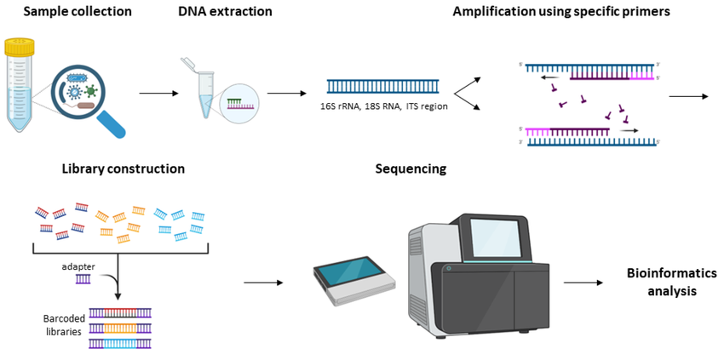
Ứng dụng giải trình tự thế hệ mới: amplicon sequencing
DOI:10.3390/biomedicines11030827

Slide 3
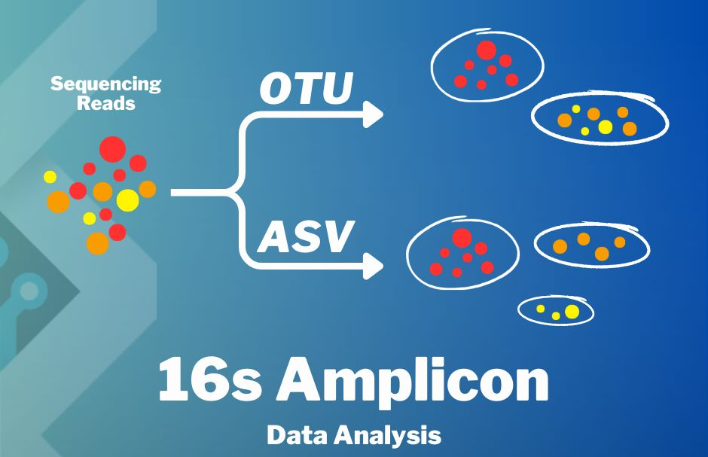
OTU (Operational Taxonomic Unit) and ASV (Amplicon Sequence Variant)
thường là 97% similarity
100% similarity
https://www.linkedin.com/posts/insilicome-bioinfo_otu-rrnagene-amplicon-activity-7116421918437617666-j7EC/

Slide 4
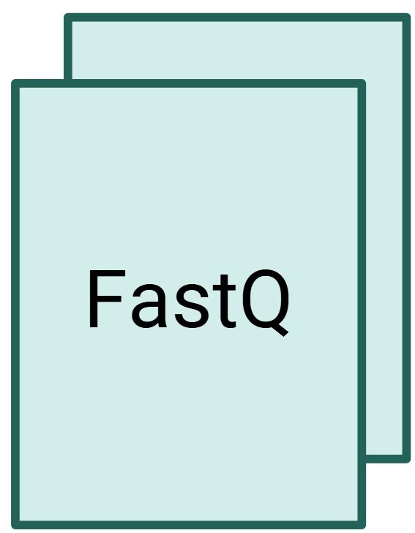
QUY TRÌNH PHÂN TÍCH TIN SINH HỌC
Phân tích đa dạng
alpha và beta
Thành phần vi sinh
Kiểm tra
chất lượng
Tiền xử lý
dữ liệu
RAREFACTION
Phân tích sự khác biệt độ phong phú vi sinh vật
Dữ liệu thô
Dự đoán chức năng
Upstream analysis
Downstream analysis

Slide 5
UPSTREAM ANALYSIS
Kiểm tra
chất lượng
Tiền xử lý dữ liệu
Dữ liệu
giải trình tự

Slide 6
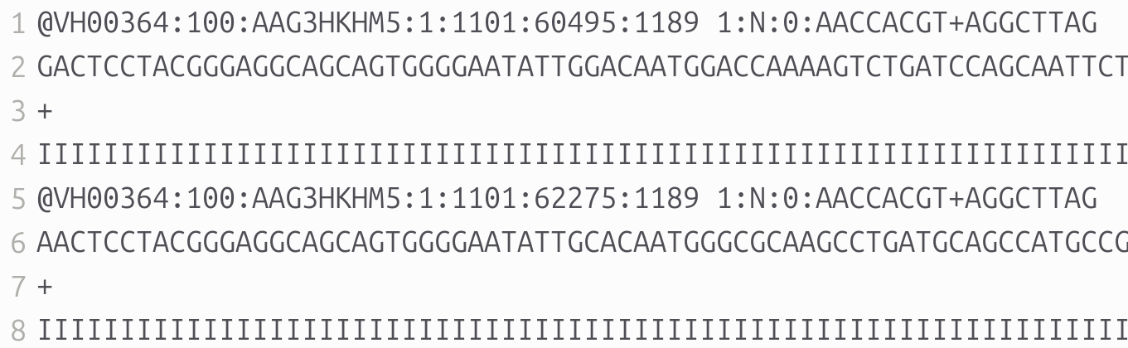
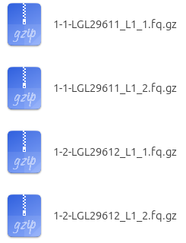
Dữ liệu thô (fastq) từ máy giải trình tự
Mỗi “4 dòng" là thông tin của 1 trình tự
Dữ liệu thô
Định dạng fastq
trình tự forward
Forward
1 mẫu
trình tự reverse
V3-V4 16S rRNA
Reverse
1 mẫu
Giải trình tự

Slide 7
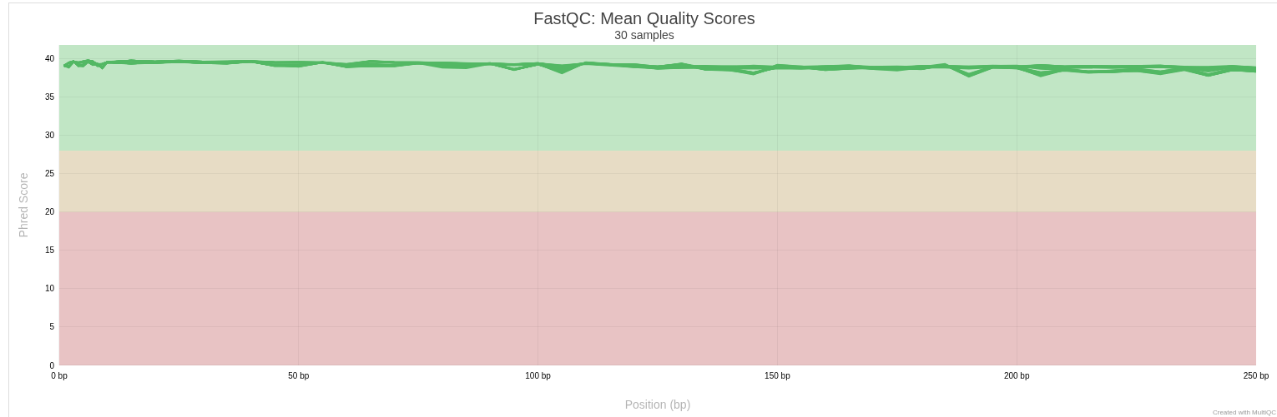
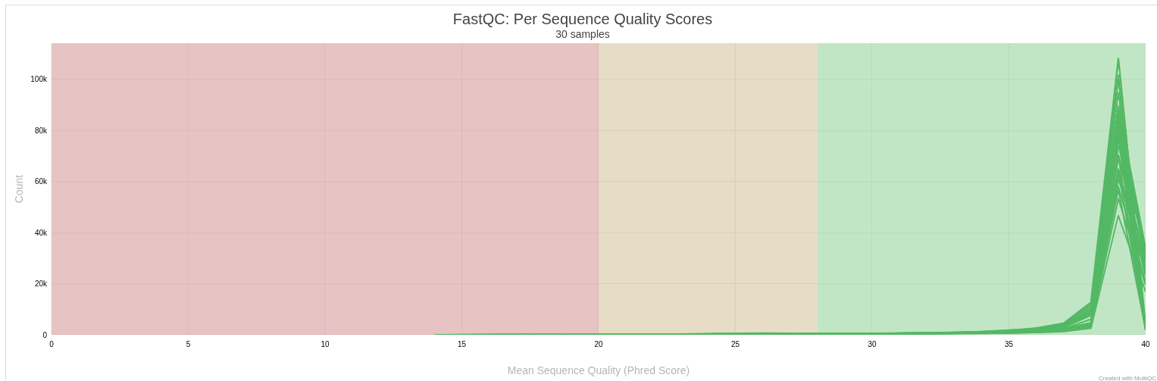
Kiểm tra chất lượng trình tự với FastQC
Kiểm tra
chất lượng
Dữ liệu thô
https://anaconda.org/bioconda/fastqc
https://anaconda.org/bioconda/multiqc

Slide 8
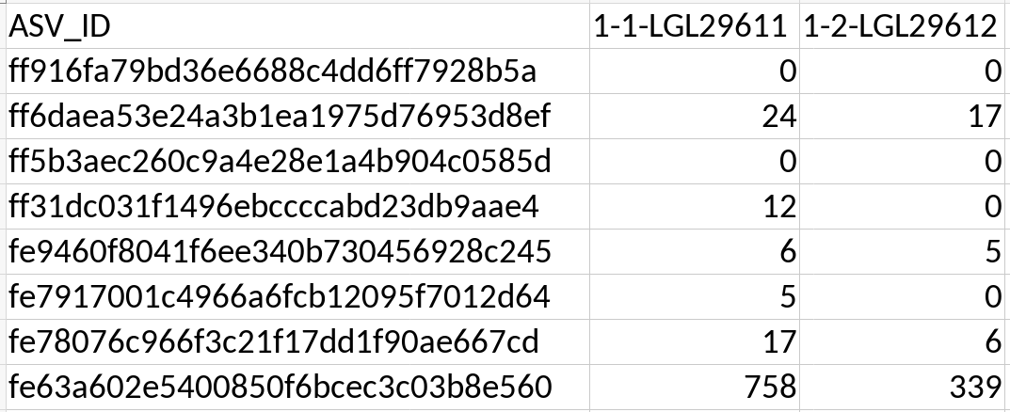
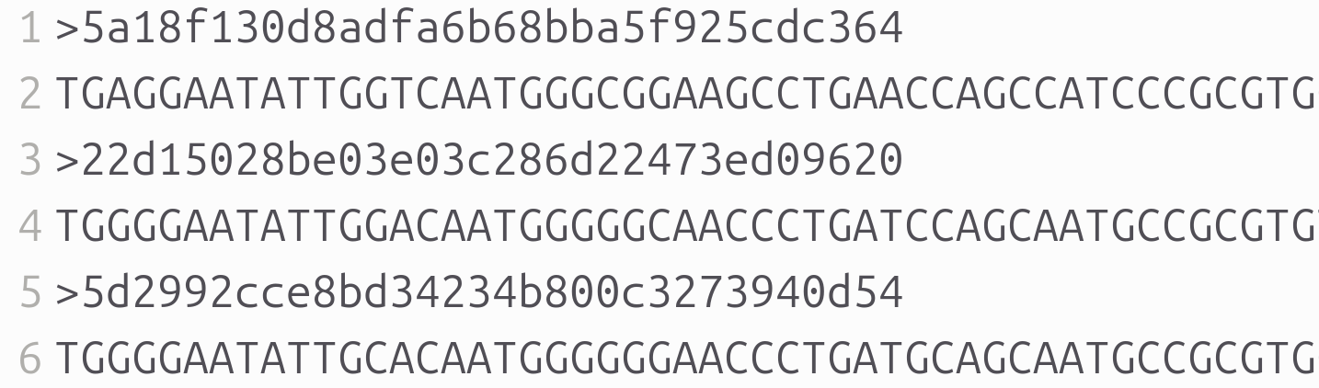
Tiền xử lý dữ liệu với công cụ dada2
dada2
Bảng đếm ASV
Trình tự của ASV (fasta)
dada2 trong qiime2: https://amplicon-docs.qiime2.org/en/latest/references/plugins/dada2.html

Slide 9
DOWNSTREAM ANALYSIS
VÀ KẾT QUẢ
Phân tích đa dạng
alpha và beta
Thành phần vi sinh
RAREFACTION
Phân tích sự khác biệt độ phong phú vi sinh vật
Dự đoán chức năng

Slide 10
PHÂN TÍCH ĐA DẠNG
ALPHA VÀ BETA

Slide 11
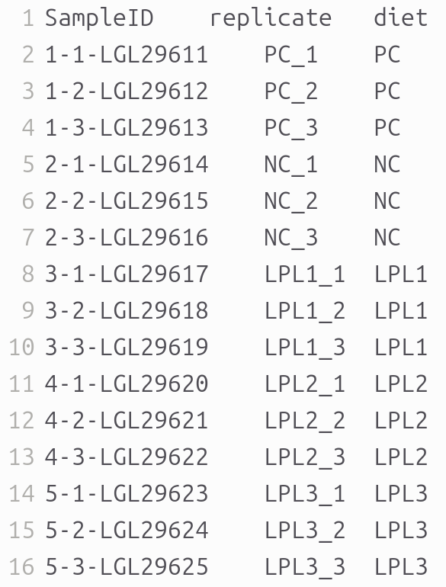
Chuẩn bị file
Bảng đếm ASV
qiime diversity
metadata.tsv
https://amplicon-docs.qiime2.org/en/latest/references/plugins/diversity.html
https://cran.r-project.org/web/packages/vegan/index.html

Slide 12
THÀNH PHẦN VI SINH

Slide 13
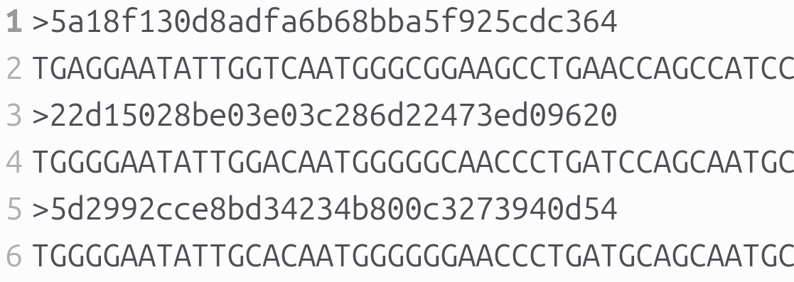
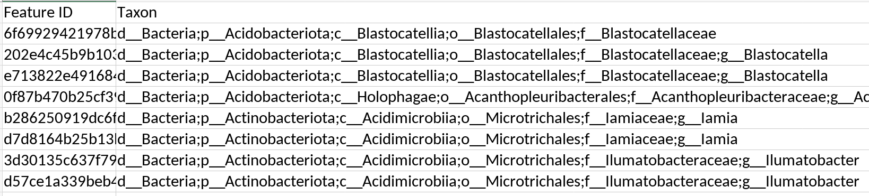
Gán taxon cho trình tự ASV
TAXONOMIC CLASSIFICATION
Trình tự của ASV
classify-sklearn qiime2
Cơ sở dữ liệu
Silva 138.1
Kết quả gán taxon cho các ASV
silva: https://www.arb-silva.de/
plugin classify-sklearn: https://amplicon-docs.qiime2.org/en/latest/references/plugins/feature-classifier.html#q2-action-feature-classifier-classify-sklearn

Slide 14
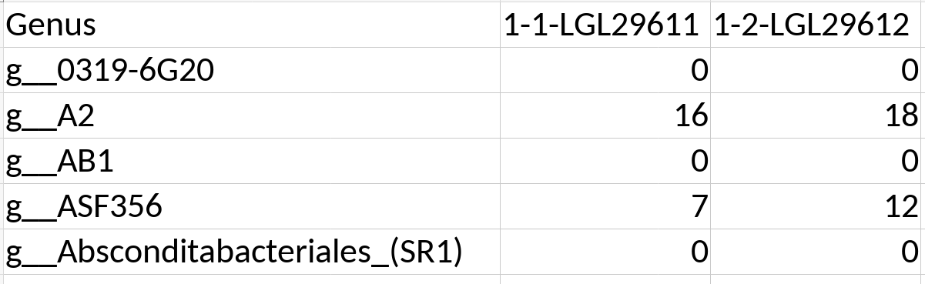
Gán taxon cho bảng ASV
Kết quả gán taxon cho các ASV
Bảng đếm ASV
Gán taxon cho bảng ASV
Bảng đếm Chi (genus: g__ )

Slide 15
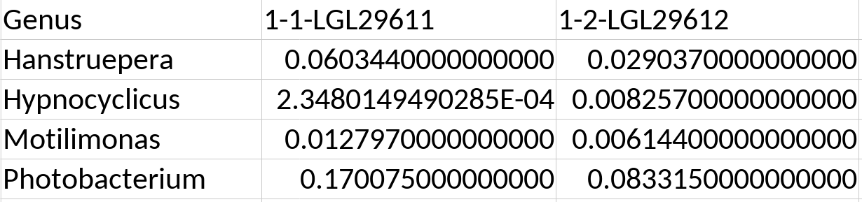
Tính Relative abundance
Bảng đếm Chi (genus: g__ )
Số đếm 1 Chi mẫu X
Tổng đếm của mẫu X
Chuyển đổi số đếm
sang tỉ lệ
Bảng đếm Chi (Relative abundance)

Slide 16
PHÂN TÍCH SỰ KHÁC BIỆT ĐỘ PHONG PHÚ VI SINH VẬT

Slide 17
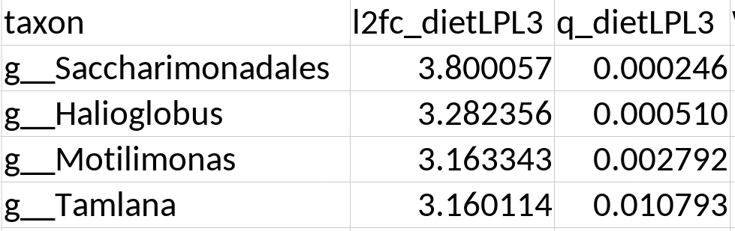
PHÂN TÍCH SỰ KHÁC BIỆT ĐỘ PHONG PHÚ BẰNG ANCOMBC-2
ANCOM-BC2
Bảng đếm Chi (genus: g__ )
kết quả ancom-bc2 (đã lọc)
ancom-bc2: https://www.bioconductor.org/packages/release/bioc/html/ANCOMBC.html

Slide 18
DỰ ĐOÁN CHỨC NĂNG

Slide 19
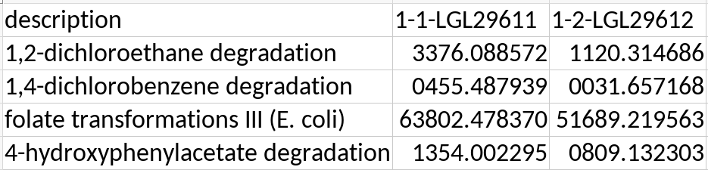
Dự đoán chức năng bằng công cụ PICRUSt2
Bảng đếm ASV
Trình tự của ASV (fasta)
PICRUSt2
Bảng phong phú các con đường chuyển hoá
PICRUSt2: https://github.com/picrust/picrust2/wiki

Slide 20
Xin chân thành cảm ơn!
Nguyễn Quang Khải
ngqkhai02@gmail.com
27/06/2025

